Slide 1
五子棋项目：训练和推理
潘学宝

Slide 2
项目大事记：
日期 | 标题 | 详细内容
2018年3月10日 | 项目正式开始 | 开始设计

Slide 3
设计需求：
功能需求 - 第一阶段
有可视化的界面，可以监测中间的状态和过程。
支持命令行，缺省是Inference （下棋模式），训练模式必须是显式的命令行中有 -training
可以支持白棋或黑棋
CNN网络的定义必须灵活，可以配置，有专门的配置文件 ：
CNN 的层数，每层的Core 的数目
全连层的Node数可以设置
CNN 网络的实现在独立的文件中，并且可以随时替换，以实现多不同网络的评估。
对输入的需求：
有专门的输入模块：
从照片输入
从摄像机输入
从棋谱输入
从下棋的棋盘上输入
由Env直接产生
架构需求

Slide 4
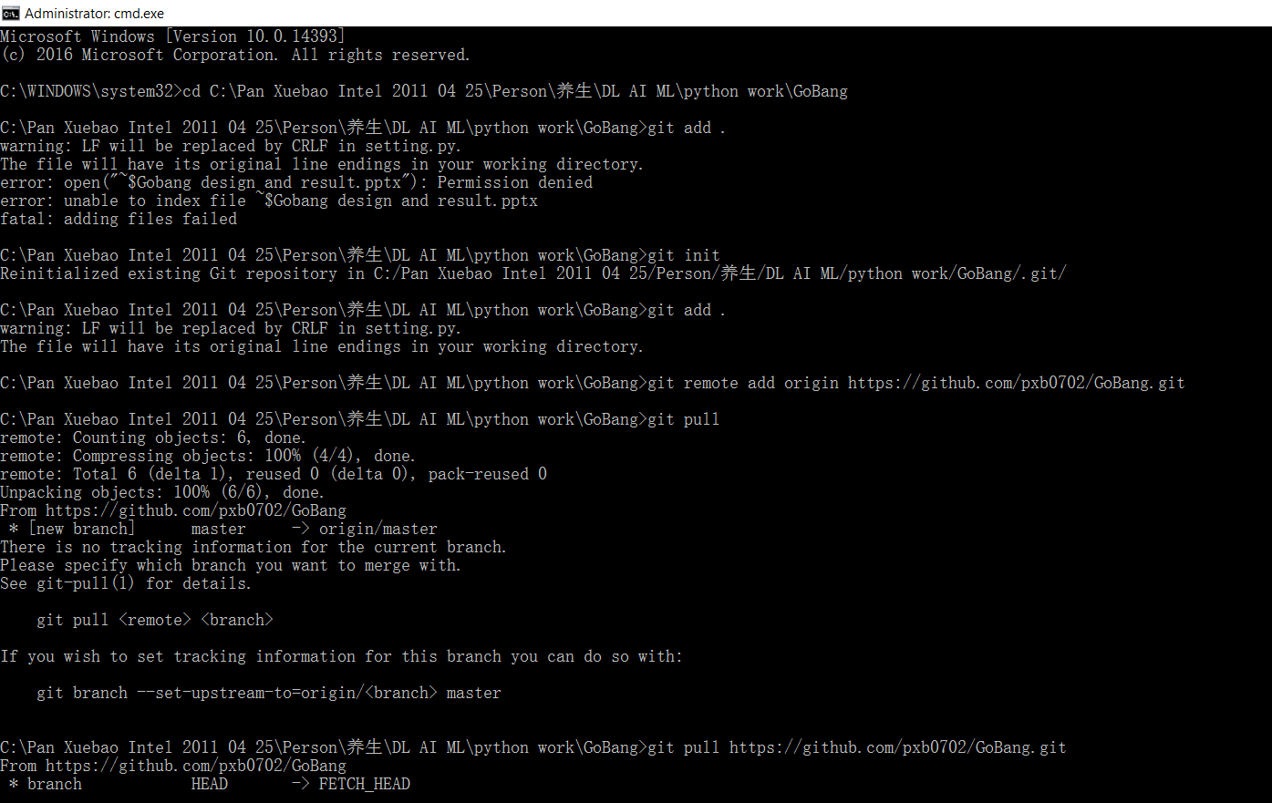
经验-1：

Slide 5
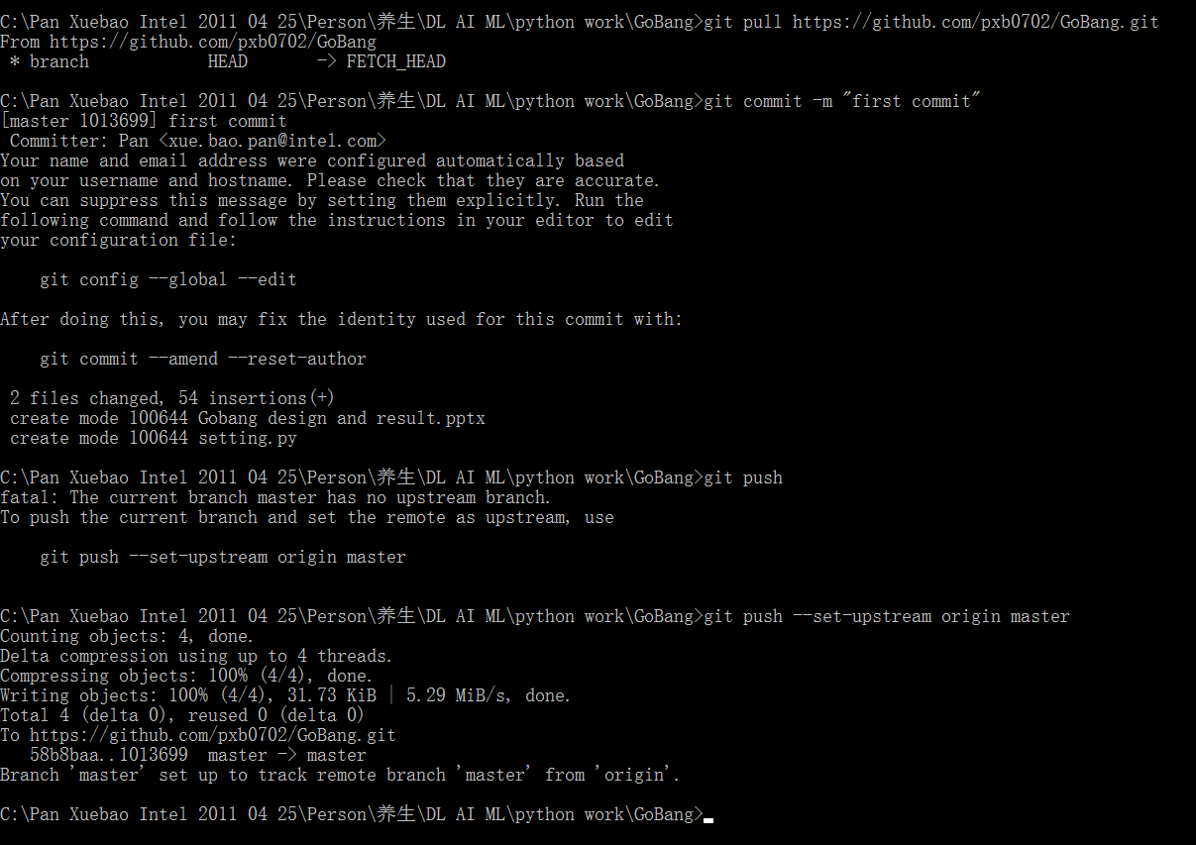
经验：-2

Slide 6
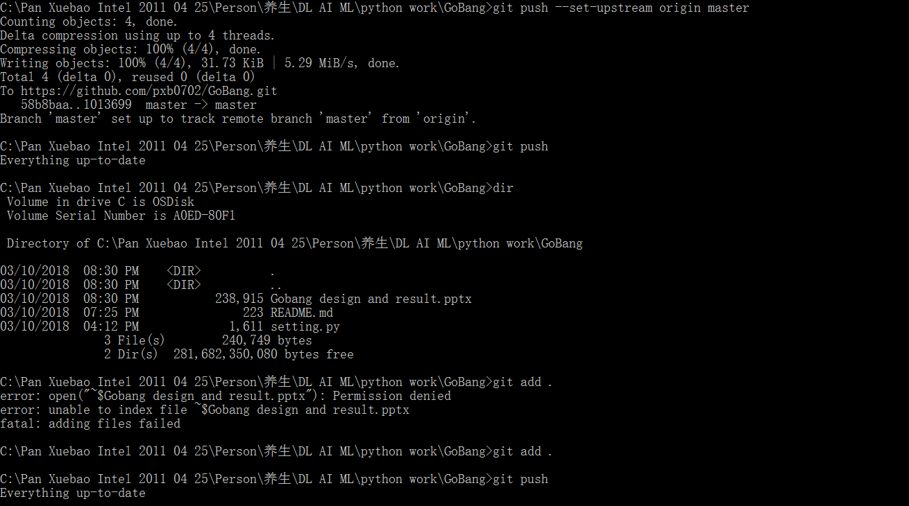
经验：-3

Slide 7
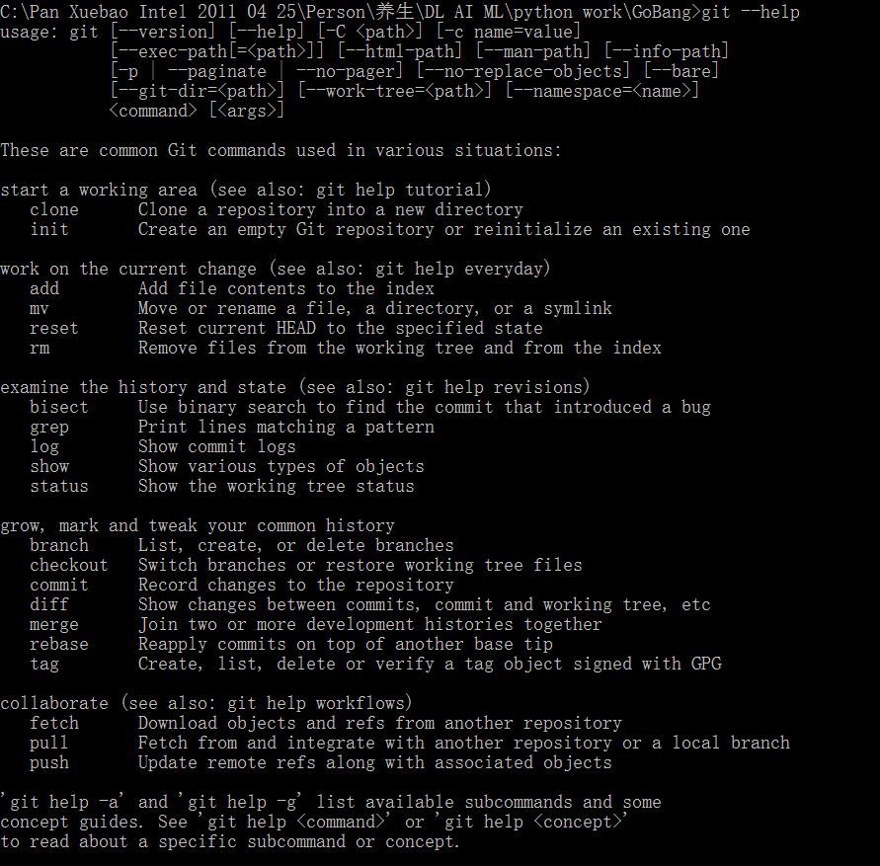
经验：-4

Slide 8
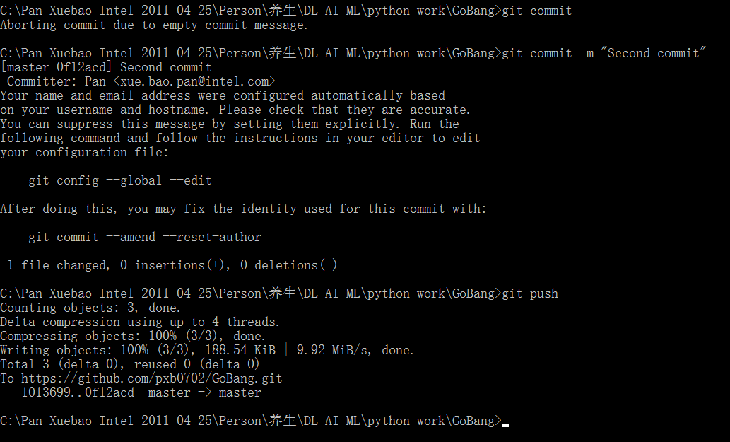
经验：- 5

